Slide 1
Tehnologija održavanja glodalica I deo

Slide 2
Glodalice
Glodalice su mašine alatke na kojima se vrši obrada materijala rezanjem, skidanjem strugotine postupkom glodanjem.
Kod glodalica glavno kretanje je obrtno kretanje i vrši ga glavno vreteno sa alatom, a pomoćno pravolinijsko kretanje vrši materijal, odnosno radni predmet.
Radi predmet (obradak) je pločastog (kutijastog ) oblika i fiksiran je na radnom stolu glodalice.

Slide 3
Operacije na glodalicama
Na glodalicama se uz pomoć odgovarajućih reznih alata može vršiti veliki broj zahvata kao što su :
Glodanje ravnih površina,
Glodanje ravnih vertikalnih površina,
Glodanje ravnih kosih površina,
Glodanje pravougaonih i profilnih žlebova,
Glodanje T žlebova,
Glodanje žlebova za klinove,
Glodanje profilnih površina.

Slide 4
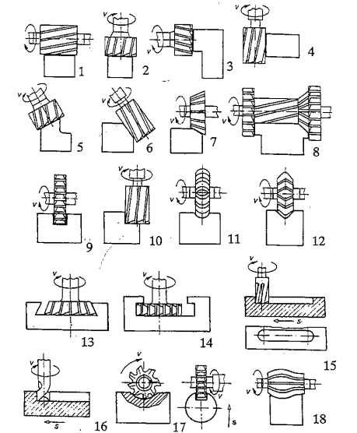
Operacije na glodalicama
1,2 –glodanje ravnih površina, 3,4- glodanje ravnih vertikalnih površina,
5,6,7- glodanje ravnih kosih površina, 8- glodanje viših površina kompletnih glodala, 9,10,11,12- izrada paravougaonih i profilnih žlebova,
13- glodanje žlebova oblika lastinog repa, 14- glodanje T žlebova,
15,16,17- glodanje žlebova za kanale, 18- glodanje profilnih površina

Slide 5
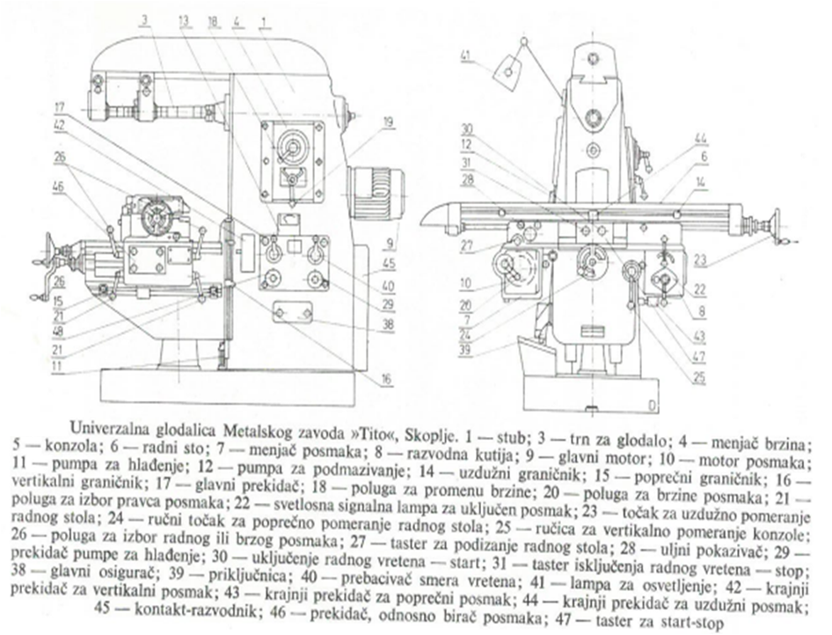

Slide 6
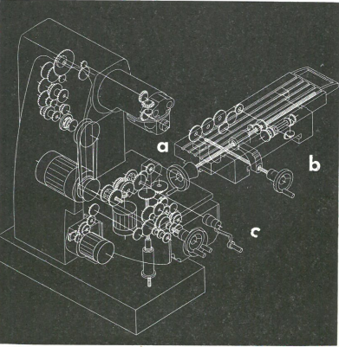
Kinematska šema glodalice
Kinematska šema glodalice modela 53N Schaublin je prikazana na slici ispod.
Uzdružno pomeranje stola se vrši ručicom (a) u oba smera, a poprečno preko ručice (b) u oba smera. Vertikalno pomeranje konzole sa radnim stolim ručicom (c) u oba smera, preko sistema zupčanika. Sva ova kretanja mogu obaviti i automatski.

Slide 7
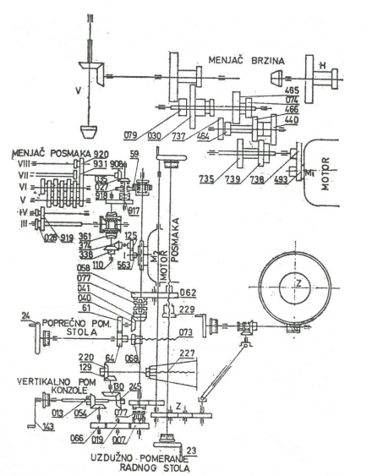
Kinematska šema glodalice
Na slici pored prikazana je kinematska šema univerzalne glodalice modela FA3A-U(Tito, Skoplje).

Slide 8
Gornji deo prikazuje sistem zupčanika za promenu broja obrtaja radnog vretena. Kombinacija sistema zubčanika nudi 11 različitih brzina radnog vretena.
Donji deo pokazuje sistem zupčanika za pomeranje radnog stola u sva tri pravca(i oba smera), ručnim i motornim pogonom.
Ručno pomeranje radnog stola se pomera:
- u uzdužnom pravcu : ručnim točkićem (23) u oba smera,
- u poprečnom pravcu : ručnim točkićem (24) u oba smera, preko navojnog vretena 073,
- u vertikalnom pravcu : ručicom 143, preko sistema konusnih zupčanika 054-013, 245-130, 129-220 i navojnog vretena 227.
Sva tri pravca (u oba smera) kretanja, mogu se ostvariti i mehaničkim kretanjem, pomoću posebnog motora M₂, preko menjača posmaka (koji sačinjavaju: sistem zupčanika na vratilima I, II, III, IV, V, VI, VII, VIII i razvodnika).

Slide 9
Demontaža glodalice
Demontaža glodalice se vrši na sledeći način:
Osloboditi energetske kablove od elektromotora ( ovaj deo posla obavljaju električari), zatim ispustiti ulje iz rezervoara.
Demontaža glodalica na sklopove i podsklopove je specifična za svaki model i objašnjena je u katalozima (uputstvima za rukovanje i održavanje) proizvođača glodalica.
Primera radi na sledećoj slici je prikazana demontirana glodalica na sklopove, u cilju popravke istrošenih-oštećenih delova

Slide 10
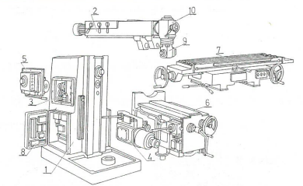

Slide 11
Tehnološki postupak popravke stuba glodalice
Popravka istrošenih vodećih kliznih površina stuba glodalice se obavlja: grebanjem, finim rendisanjem na dugohodnoj rendisaljki, brušenjem i kombinovano.
Izbor tehnologije zavisi od stepena istrošenosti i stepena opremljenosti radionica sistema održavanja. Grebanje se primenjuje pri manjoj istrošenosti-manjoj od 0,2mm.
Pre demontaže stuba neophodno je izvršiti proveru normalnosti radnog vretena u odnosu na ogledalo (1) vodeće klizne površine. Kada je odstupanje veće od 0,015/300 mm, preporučuje se grebanje baznih repernih površina (K), raspoređenih na najvećem prečniku.

Slide 12
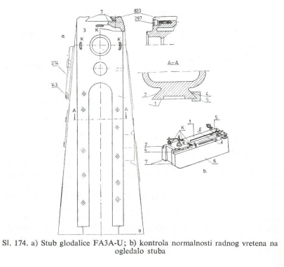

Slide 13
Tehnološki postupak obrade grebanjem
Tehnološki postupak obrade grebanjem istrošenih vodećih kliznih površina stuba glodalice ide sledećim redosledom:
Staviti stub glodalice na radni sto,
Dovesti stub u vodoravan položaj, tako da istrošena površina (1) dođe sa gornje strane,
Libelom proveriti vodoravnost u poprečnom i uzdužnom pravcu(na donjem i gornjem kraju koji su manje istrošeni). Dozvoljeno odstupanje je manje od 0,02/1.00 mm u oba pravca (dobra vodoravnost stvara uslove za kvalitetnu proveru),
Grebati istrošenu površinu (1) do nestanka istrošenosti. Proveru pravosti izvršiti lenjirom, a ravnosti površinskim lenjirom. Dozvoljeno odstupanje pravosti je manje od 0,2 mm za celu dužinu. Kao bazna ravan služe reperne tačke (K) ili neistrošene četiri ivice. Sa grebanjem se paralelno vrši provera na dodir. Pri tome treba postići grebano, odnosno kvalitet obrađene površine,

Slide 14
5. Grebati istrošene površine lastinog repa do nestanka istrošenosti (površina 2 i 4). Održati njihovu paralelnost sa površinom 1. Dozvoljeno odstupanje je manje od 0,02 mm za celu dužinu. Održati propisan ugao lastinog repa,
6. Grebati površine (7), a stim da se održi njihova paralelnost sa osom radnog vretena. Dozvoljeno odstupanje je manje od 0,02/300 mm.
Grebanje je veoma naporan posao, zahteva visoko kvalifikovane radnike, zbog čega se preporučuje obrada istrošenih površina finim rendisanjem na dugohodnoj rendisaljki.

Slide 15
Tehnološki postupak obrade finim rendisanjem
Tehnološki postupak obrade finim rendisanjem na dugohodnoj rendisaljki istrošenih vodećih kliznih površina stuba glodalice ide sledećim redosledom:
Očistiti naležuću površinu 6 od uboja. Uboji ne smeju nadvišavati površinu ravni (6). Proveru obaviti lenjirom. Od pribora se koriste turpije i lenjiri,
Staviti stub na radni sto dugohodne rendisaljke. Dovesti ga u vodoravan položaj (doterivanje se vrši libelom i tankim limovima - podmetačima),
Dovesti stub u paralelan položaj sa pravcem kretanja radnog stola rendisaljke. Proveru paralelnosti vršiti po pravcima b1b1 i BB. Dozvoljno odstupanje je manje od 0,015 mm za celu dužinu. Proveriti paralelnost u poprečnom pravcu. Merni sat staviti na nosać noža, koji se pomera po traverzi u poprečnom pravcu, pri tome je dozvoljeno odstupanje manje od 0,015 mm za celu širinu. Konačno stegnuti stub za radni sto,
Rendisati istrošene vodeće klizne površine (4) do nestanka istrošenosti. Dozvoljeno odstupanje pravosti je manje od 0,02/1.000 mm. Obrada se vrši nožem koji ima široko sečivo,

Slide 16
5. Rendisati istrošene površine lastinog repa do nestanka istrošenosti. One su (2 i 1) strogo paralelne sa površinama (4). Dozvoljeno odstupanje je manje od 0,02 mm za celu dužinu. Izvršiti proveru na dodir. Broj dodatnih tačaka se kreće od 12 do 15, na površini 25x25 mm. Od mernih instrumenata se koriste: lenjir za proveru pravnosti i ravnosti, merni sat i pribor za proveru lastinog repa.
Ispitivanja su pokazala da je odnos vremena obrade vodećih kliznih površina stuba :
a) Grebanje........................................................ 100%
b) Brušenje..........................................................35%
c) Rendisanje sa grebanjem................................60%
Brušenje sa grebanjem....................................50%
U stubu univerzalne glodalice modela FA3A-U, nalaze se ležajevi sa oznakama 6207 i 6307 koji se menjaju pri opravci.
Oštećene tablice zameniti novim. Izbrisane natpise na tablicama obnoviti. Stub ofarbati nakon montaže u cilju zaštite od korozije.

